Slide 1
Walter Volkmann – Risikomanagement
Risikomanagement
Risiken in Projekten sind etwas Normales

Slide 2
Walter Volkmann – Risikomanagement
Risiko ist eine negative Abweichung von einem normalen Regelablauf oder einem Sollzustand.
Werden Projektziele nicht erreicht, führt das bei Bauprojekten häufig zu überzogenen
Kosten, Terminen und minderer Qualität.
Der Eintritt eines Risikos ist (oft) mit einer Ungewissheit behaftet.

Slide 3
Vermehrte Risiken durch erhöhte Komplexität
➔ bei der Zusammenarbeit vieler Spezialisten
➔ durch inflationäre Vermehrung der Normen und Gesetze
durch neue Bautechniken und Baumaterialien
➔ etc.

Slide 4
Wachsende Komplexität und Dynamik – die Zeitschere im Management

Slide 5
Risiken zu erkennen (vorauszusehen), setzt Erfahrung voraus.
Erfahrung ist lernen aus abgelaufenen Situationen.
Einstiegsphase
Fortgeschrittenenphase
Seniorenphase
Expertenphase

Slide 6
Jedes Projekt ist anders.
Es gibt kein Rezept, wie ein Projekt erfolgreich ins Ziel geführt werden kann.
… die erfolgreiche Bearbeitung eines Projektes ist weitgehend erfahrungsabhängig

Slide 7
Eschenbruch schreibt in seinem Aufsatz: „Kontextuelles Projektmanagement“
Der erfolgreiche Projektmanager muss auf dem „Klavier“ der Projektmanagementmethoden und Handlungswerkzeuge souverän spielen können.
Er muss offen sein für die jederzeitige Infragestellung des bisherigen Projektablaufs, sich interdisziplinär unterstützen lassen und seinen Betrachtungswinkel erweitern, um kontextuell die jeweils beste Reaktionsmöglichkeit auf Soll-/Ist-Abweichungen zu finden und ein Projekt auch unter ungewöhnlichen Randbedingungen zum Erfolg zu führen.

Slide 8
Risiken müssen identifiziert,
analysiert und bewältigt werden

Slide 9
Zwei gegensätzliche Betrachtungen im Hinblick auf Risiken
Wissenschaftlich methodisch
Erfahrungsabhängige Risikoprävention

Slide 10
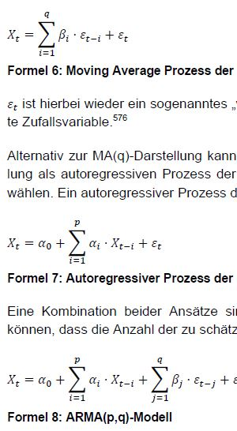
Zu 1. Wissenschaftlich methodisch
Abschlussbericht zum Forschungsprojekt: „Lebenszyklusorientiertes Risikomanagement für PPP-Projekte im öffentlichen Hochbau“
Teil I: Analyse des Risikomanagements in PPP-Projekten
Teil II: Methoden des Risikomanagements
Teil III: Integriertes Risikomanagement-Prozessmodell
Teil IV: Integriertes Risikomanagementsystem
Endbericht: Oktober 2010 von
Prof. Dr-Ing. DipI.-Wirtsch.-lng. Hans Wilhelm AIfen et al.
„Risikomanagement als Teilleistung der Projektsteuerung in allen Projektphasen“
Herbsttagung des DVP 2013 in München von
Dr. Ing. Thomas Höcker

Slide 11
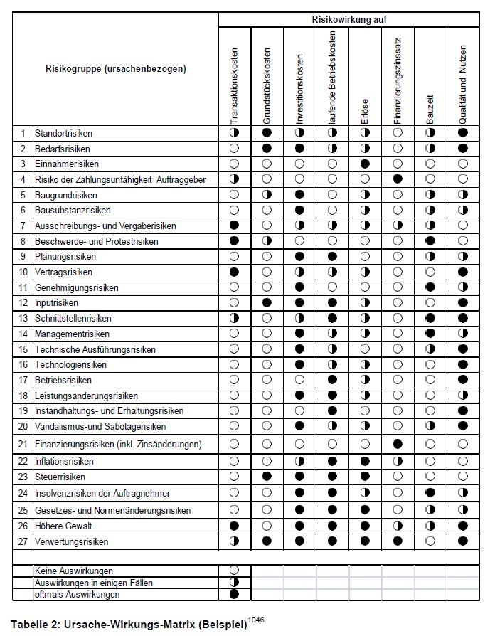
Zu 1
Risikoidentifizierung
Ursache-Wirkungs-Matrix
(Beispiel)
Von den insgesamt 27 genannten Risikoarten sind technische Risiken:
Bedarfsrisiken
Baugrundrisiken
Bausubstanzrisiken
Planungsrisiken
Technische Ausführungsrisiken
Vertragsrisiken

Slide 12
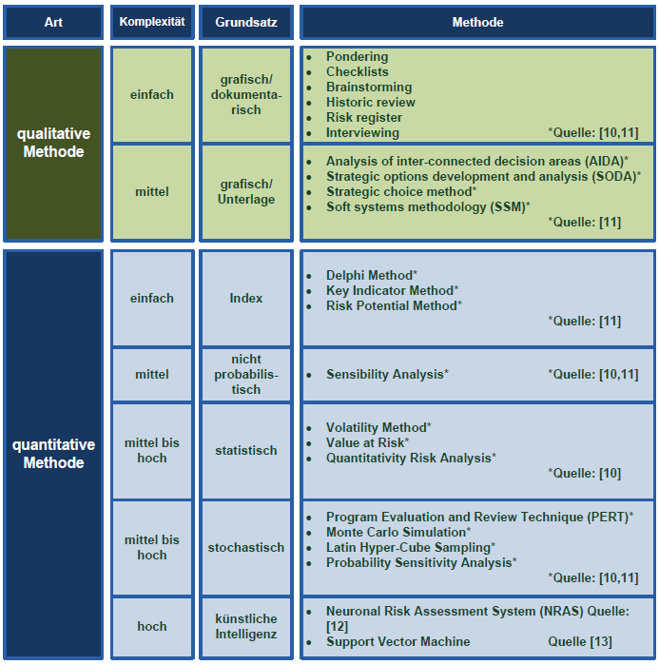
Zu 1
Zuordnung der
Risikobewertungs-
verfahren

Slide 13
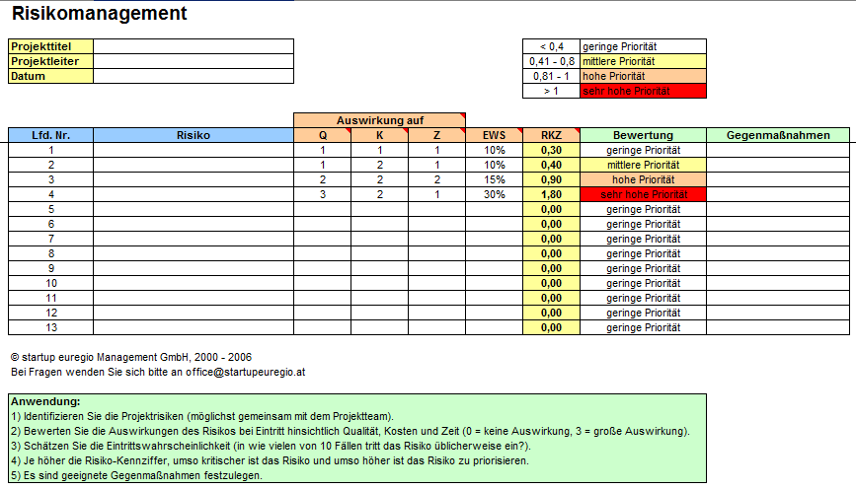
Zu 1. Deterministische Auffassung von Risikomanagement
Der Determinismus (lat. determinare „abgrenzen“, „bestimmen“) ist die Auffassung, dass alle – insbesondere auch zukünftige – Ereignisse durch Vorbedingungen eindeutig festgelegt sind.
Die Gegenthese (Indeterminismus) vertritt, dass es in der Realität Ereignisse gibt, die auch hätten anders eintreten können.

Slide 14
Zu 2.
Wenige, aber wichtige Faktoren bestimmen das Gesamtprojekt (Pareto-Prinzip)
Vilfredo Pareto, italienischer Ingenieur, Soziologe und Ökonom (1848–1923) Die Pareto-Verteilung beschreibt das statistische Phänomen, wenn eine kleine Anzahl von hohen Werten einer Wertemenge mehr zu deren Gesamtwert beiträgt, als die hohe Anzahl der kleinen Werte dieser Menge. Daraus leitet sich das Pareto-Prinzip ab, auch „80-zu-20-Regel“, „80-20-Verteilung“ oder „Pareto-Effekt“ genannt. Es besagt, dass sich viele Aufgaben (die wichtigen, richtigen) mit einem Mitteleinsatz von ca. 20 % so erledigen lassen, dass 80 % aller Probleme gelöst werden.

Slide 15
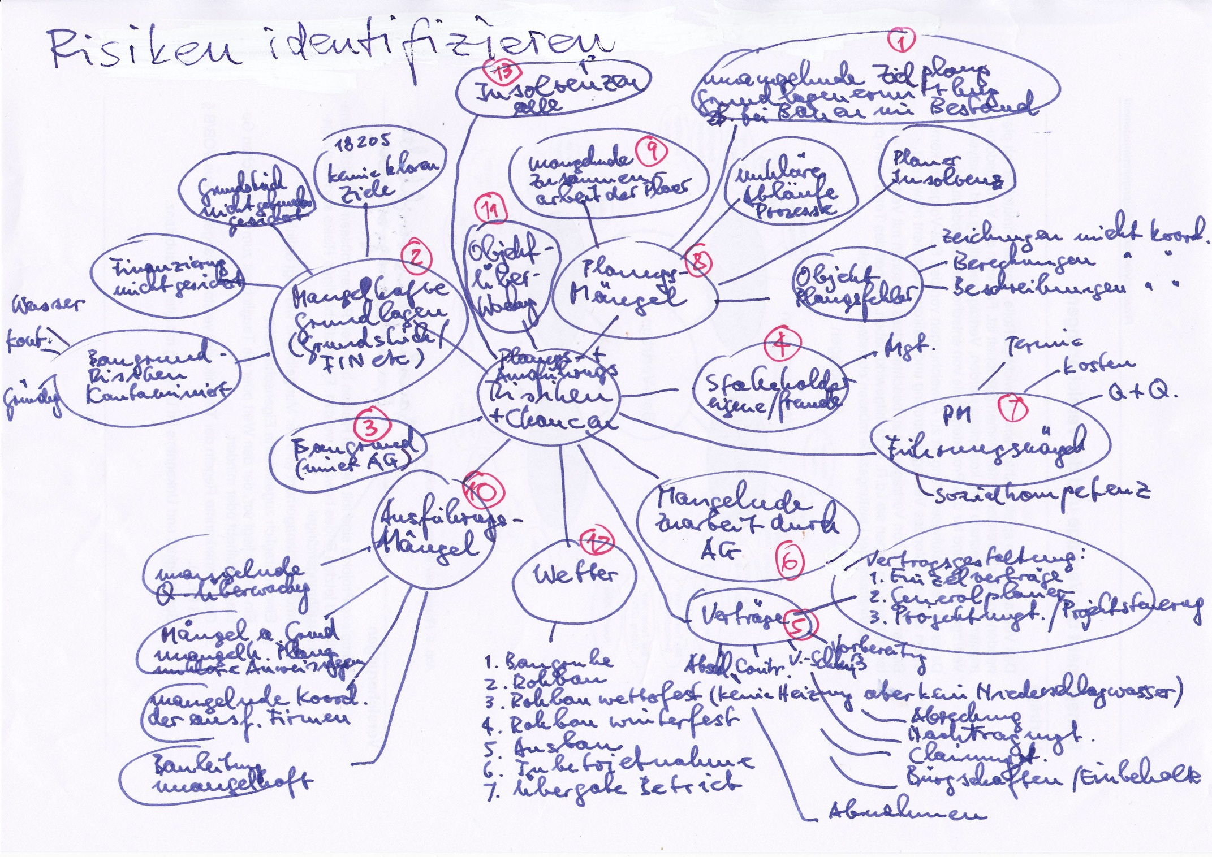
Zu 2. Erfahrungsabhängige Risikoprävention

Slide 16
Risiken, die vorausschauend aktiv gemanagt werden müssen:
Unklare Projektvorbereitung/Bedarfsplanung/Ziele
Unklare Grundlagen bei Grundstück, Finanzierung etc.
Inputrisiken
Baugrundrisiken
Kein/mangelndes Stakeholdermanagement
Mangelhaftes Vertragsmanagement
Mangelnde Mitarbeit/Zuarbeit durch den Auftraggeber
Mangelhaftes Projektmanagement/Führungsmängel
Mängel bei der Objektplanung
Mängel bei der Zusammenarbeit der Planungsorganisation
Mängel bei der technischen Ausführung
Mangelhaftes Schnittstellenmanagement
Wetter
Insolvenzen
Bausubstanzrisiken bei Bauen im Bestand
etc.

Slide 17
Risiken, die nicht aktiv gemanagt werden können:
Höhere Gewalt z. B. Unwetter/Erdbeben/Sabotage/Streik etc.
Gesetzes- und Normenänderungen z. B. BGH-Urteile, Normen werden inflationär vermehrt etc.
Beschwerde- und Protestrisiken z. B. Stuttgart 21, BER etc.

Slide 18
Zu 1
Unklare Projektziele, Projektvorbereitung
1 Faesibility study (Machbarkeitsstudie) ➔
2 Projektstart mit und ohne Bedarfsplanung
⬇

Slide 19
Zu 2
Unklare Grundlagen bei Baugrundstück, Finanzierung etc.

Slide 20
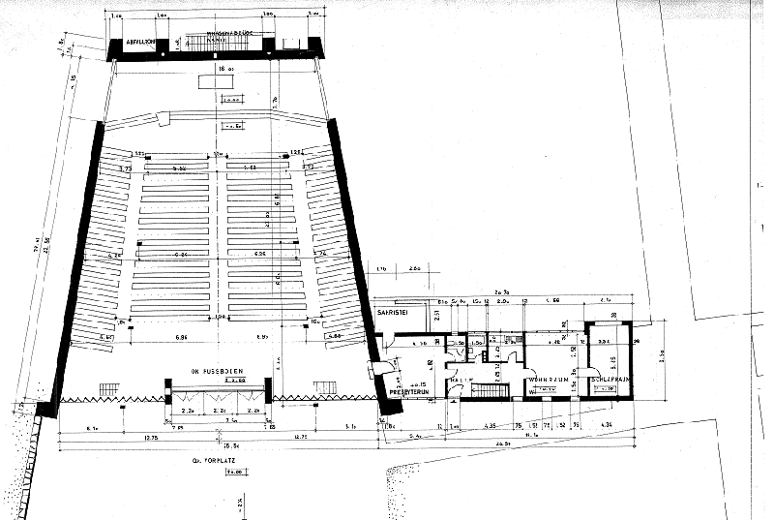
Zu 3
Inputrisiken

Slide 21
Zu 4
Baugrundrisiken
Hoher Grundwasserstand
Baugrund nicht tragfähig
Baugrund kontaminiert
Munitionsverseucht
etc.

Slide 22
Zu 5
Mangelhaftes Stakeholdermanagement

Slide 23
Zu 6.1
Mangelndes Vertragsmanagement

Slide 24
Zu 6.2
Mangelndes Vertragsmanagement

Slide 25
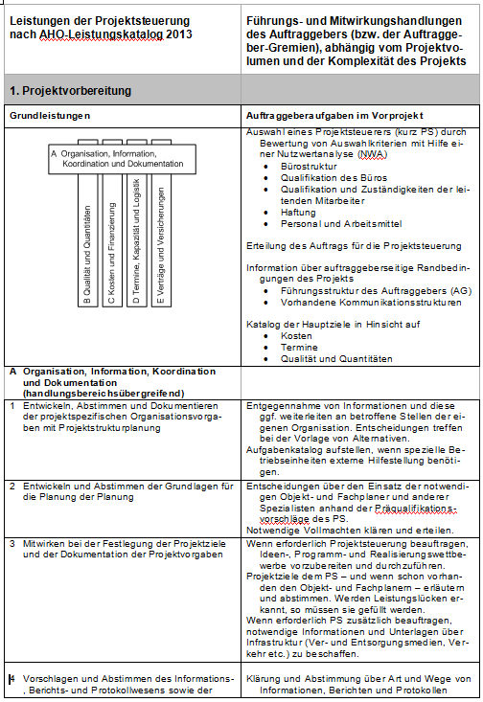
Zu 7.1
Mangelnde Mitarbeit/ Zusammenarbeit mit dem Auftraggeber

Slide 26
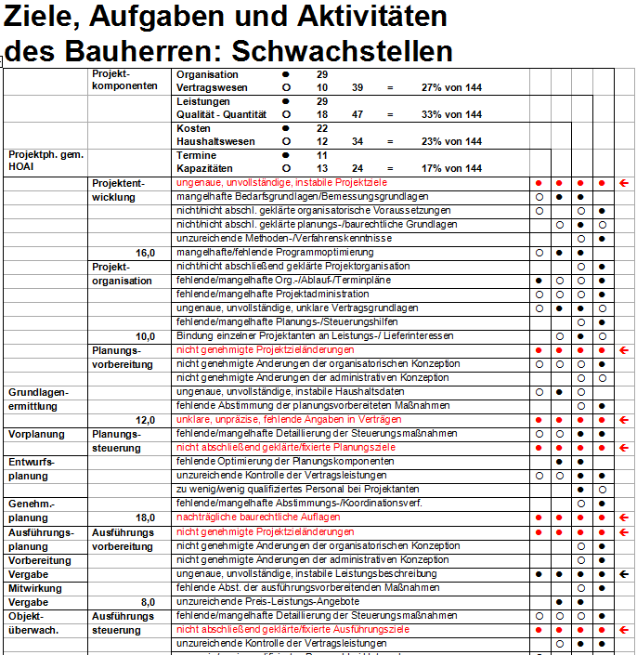
Zu 7.2
Mangelnde Mitarbeit/
Zuarbeit durch den Auftraggeber

Slide 27
Zu 8
Mangelhaftes Projektmanagement

Slide 28
Zu 9.1
Mängel bei der Objektplanung (Vor- bis Ausführungsplanung)

Slide 29
Zu 9.2
Mängel bei der Objektplanung (Ausschreibung bis Doku.)

Slide 30
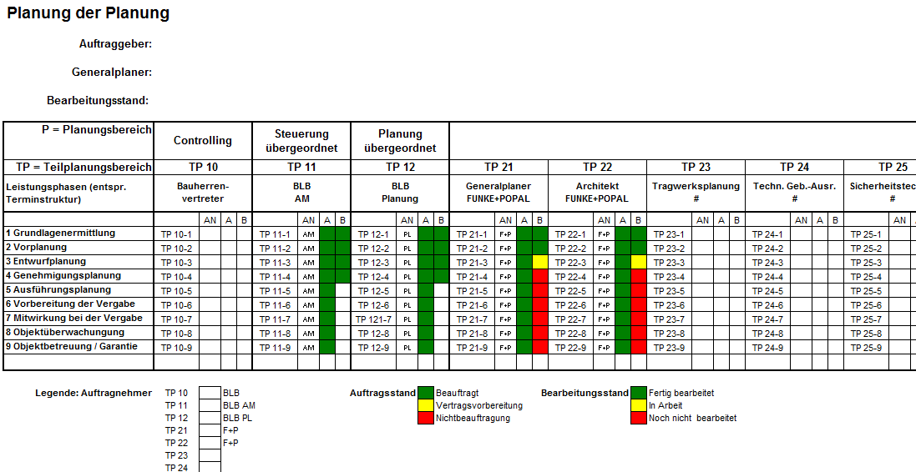
Zu 10
Mängel bei der Zusammenarbeit der Planerorganisation
Planerkapazitäten

Slide 31
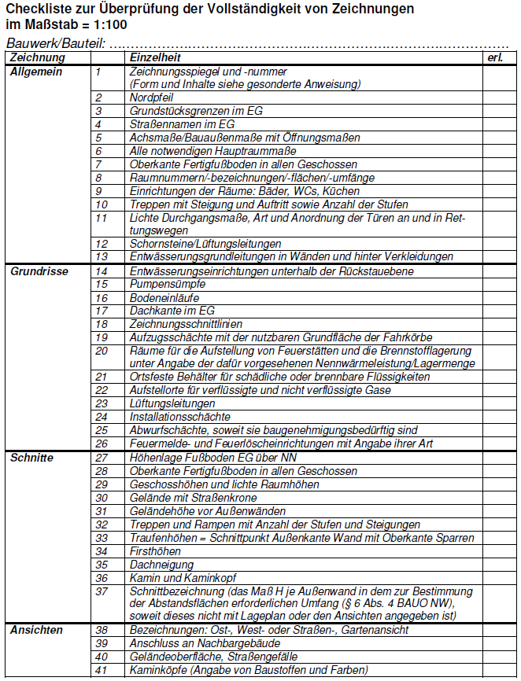
Zu 11
Mängel bei der technischen Ausführung

Slide 32
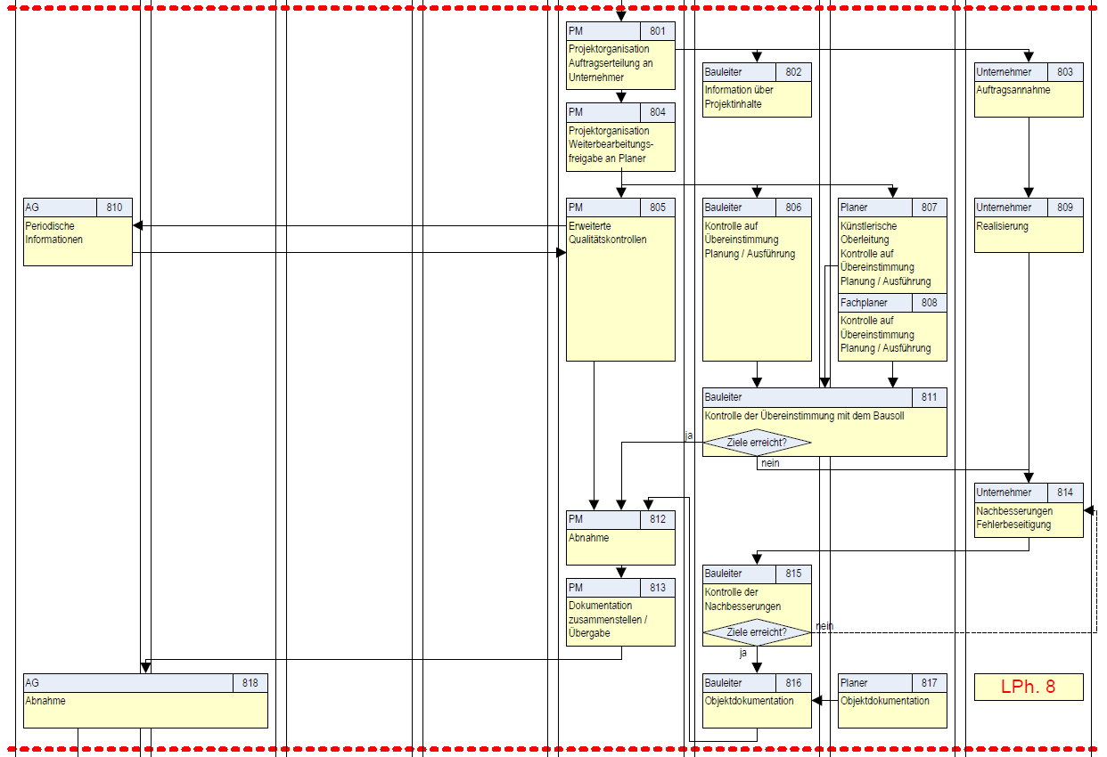
Zu 12
Mangelhaftes Schnittstellenmanagement

Slide 33
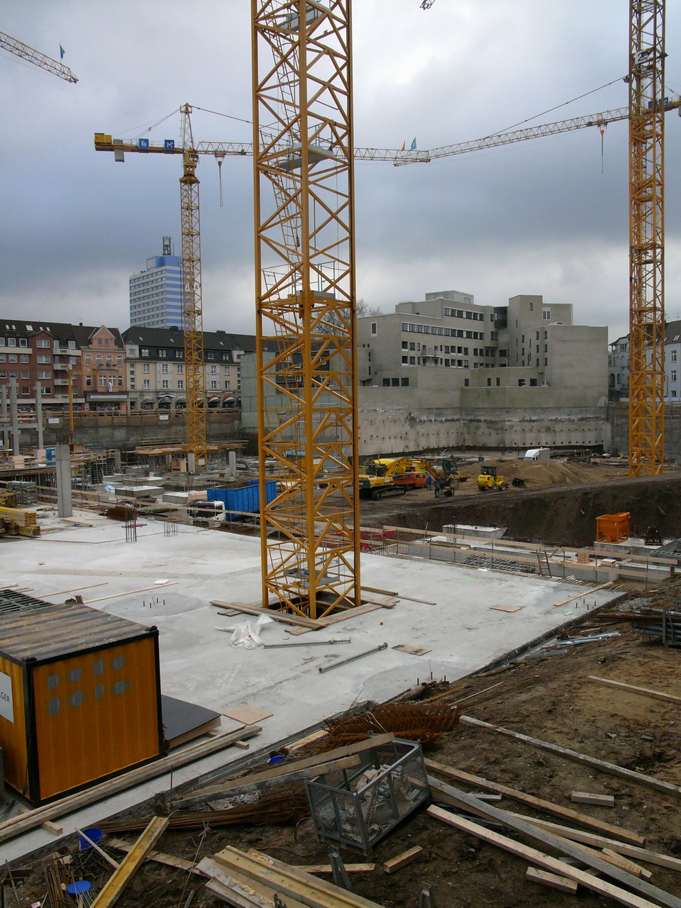
Zu 13
Risiko Wetter
Baugrube
Rohbau
Rohbau wetterfest
Rohinstallationen
Rohbau winterfest
Ausbau
Inbetriebnahme
Übergabe und Betrieb

Slide 34
Zu 14
Insolvenzen
Insolvenzen gehören zum normalen Wirtschaftsleben.
Eine Insolvenz ist gesetzlich geregelt.
1. Insolvenzprävention
2. Ablauf einer Insolvenz muss bekannt sein (Wer hat Was zu tun?)

Slide 35
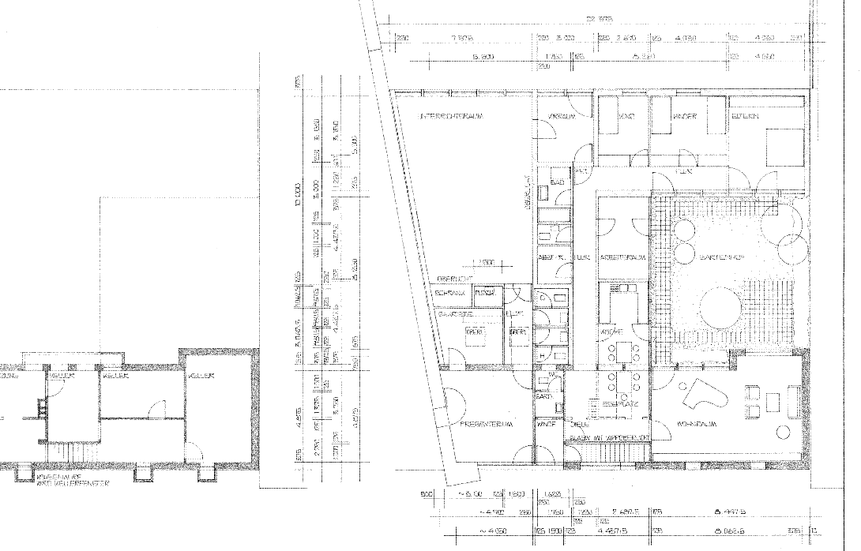
Zu 15
Substanzrisiken bei Bauen im Bestand

Slide 36
Risikominderung
Die Risikominderung kann durch folgende Maßnahmen erreicht werden:
Informationsbeschaffung
Detaillierte Betrachtung (Tests, Bewertungen etc.)
Reduktion der Eintrittswahrscheinlichkeit oder Folgen (Behandlung)
Bereitstellung von Ressourcen
Verbesserung der Management- oder Kommunikationsbedingungen
Puffer im Termin- und Ressourcenplan
Risikozuschlag in der Kalkulation
Einsatz qualifizierter Mitarbeiter
Zusätzliche Reviews
Qualifizierungsmaßnahmen

Slide 37
Critical-Chain-Projektmanagement (CCPM), teilweise auch Critical-Chain-Multiprojektmanagement oder selten auch Critical-Chain-Management (CCM), ist:
eine Projektmanagementmethode
basierend auf den Ideen Eliyahu M. Goldratts.
CCPM erweitert das klassische Projektmanagement um die zwei Elemente Vermeidung von schädlichem Multitasking und korrekter Umgang mit Schätzungen, deren Streuungen und damit verbundenen Puffern.
Typischerweise steigt (hoffentlich!) hierdurch die Zuverlässigkeit der Termineinhaltung auf über 95 % und die Durchlaufzeiten der Projekte verkürzen sich um mehr als 25 %.

Slide 38
Diederichs 10 Gebote erfolgreichen Projektmanagements
1. DU sollst nur fachkundige, erfahrene, leistungsfähige und zuverlässige Bauherren und Projektmanager einsetzen.
2. DU sollst mit der Projektplanung erst nach vollständig abgeschlossener Projektentwicklung im engeren Sinne beginnen!
3. DU sollst für jedes Immobilien- und Infrastrukturprojekt eindeutige Projektstrukturen, Aufbau- und Ablauforganisationen vorgeben!
4. DU sollst für jedes Immobilien- und Infrastrukturprojekt von Anfang an festlegen, mit welcher Entscheidungskompetenz und Verantwortung die Projektbeteiligten auszustatten sind!
5. DU sollst die Qualität der Planung und der Bauausführung durch ein umfassendes Qualitätsmanagement sicherstellen!
6. Du sollst die Kostenvorgaben und deren Einhaltung für Investitionen und Nutzung durch ein umfassendes Kostenmanagement sicherstellen!
7. DU sollst die Terminvorgaben und deren Einhaltung durch ein umfassendes Terminmanagement sicherstellen!
8. DU sollst Bauaufträge an diejenigen Baufirmen; die voraussichtlich die niedrigsten Schlussrechnungen stellen werden (und damit nicht an die billigsten Anbieter), erst vergeben, wenn die Vertragsunterlagen eine qualitäts-, kosten- und termingerechte Bauausführung erwarten lassen, die Baugenehmigung vorliegt, das Baugrundstück frei von (Alt-) Lasten zur Verfügung steht und die Finanzierung gesichert ist!
9. DU sollst die Übergabe und Inbetriebnahme des fertig gestellten Projektes bereits durch ein in der Projektstufe 2 einsetzendes Inbetriebnahmemanagement sicherstellen!
10. DU sollst Streitigkeiten stets projektbegleitend außergerichtlich beilegen!

